Slide 1
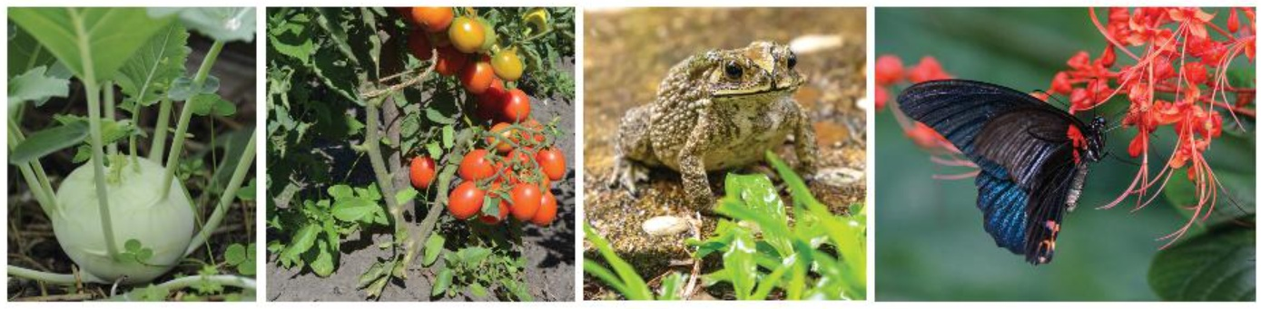
Khi đi vào một khu vườn rộng, em bắt gặp rất nhiều loài sinh vật khác nhau. Làm thế nào để phân biệt các loài sinh vật trong khu vườn đó?

Slide 2

Cách phân biệt các loài sinh vật:
Quan sát hình dạng bên ngoài của các loài sinh vật
Chia nhóm sinh vật theo đặc điểm đặc trưng: nhóm động vật, nhóm thực vật…
Chia nhỏ tiếp các nhóm cho đến tận loài: côn trùng hay động vật có xương…
4. Khả năng di chuyển, Khả năng bay, Có chân hoặc không?

Slide 3
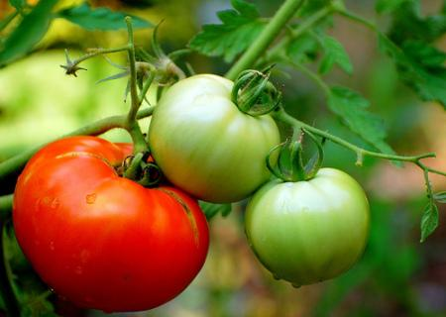
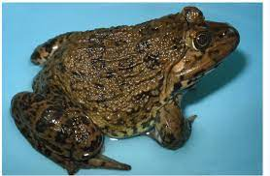
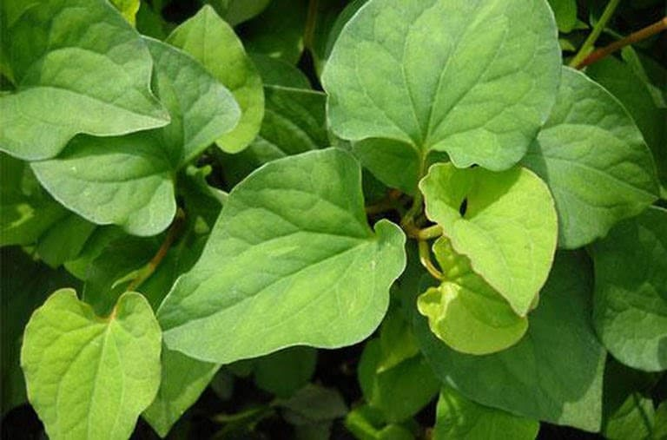
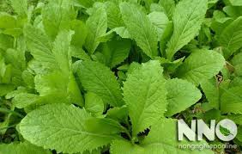
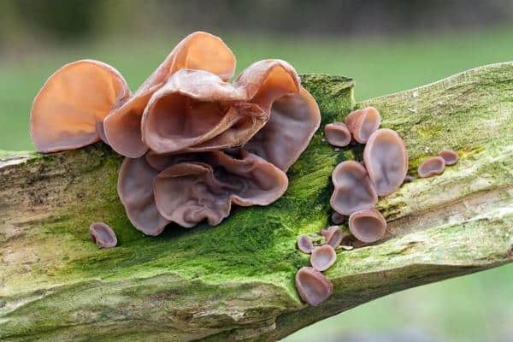
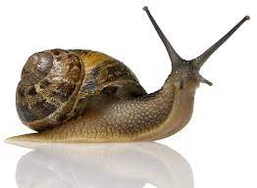
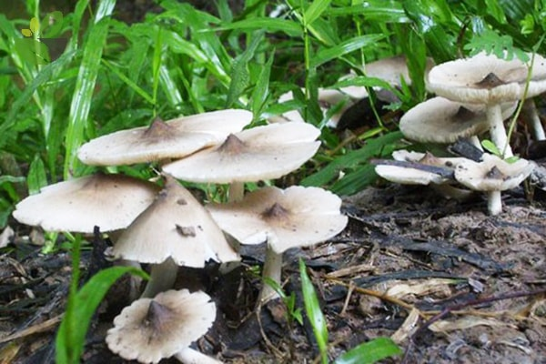
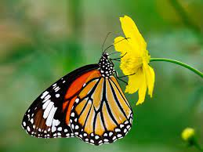
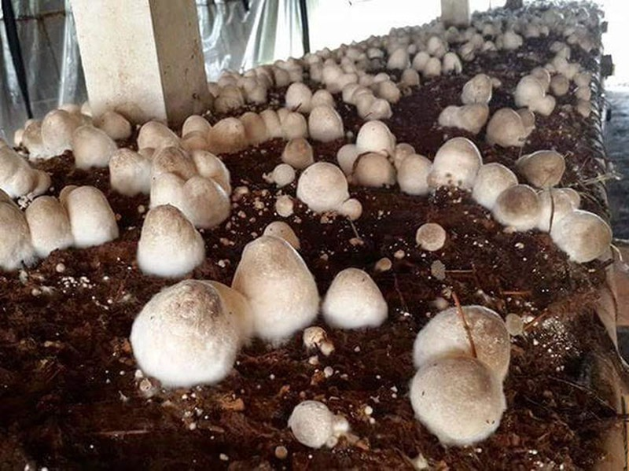
Giới Động vật
Giới thực vật
Giới Nấm
1
2
3
Khóa phân loại sinh vật
Khóa lưỡng phân
4
5
6
7
8
9

Slide 4
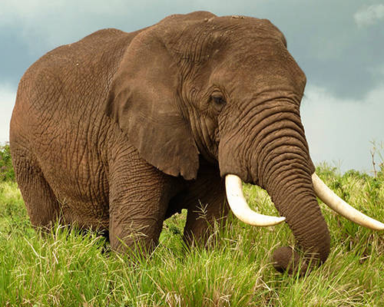

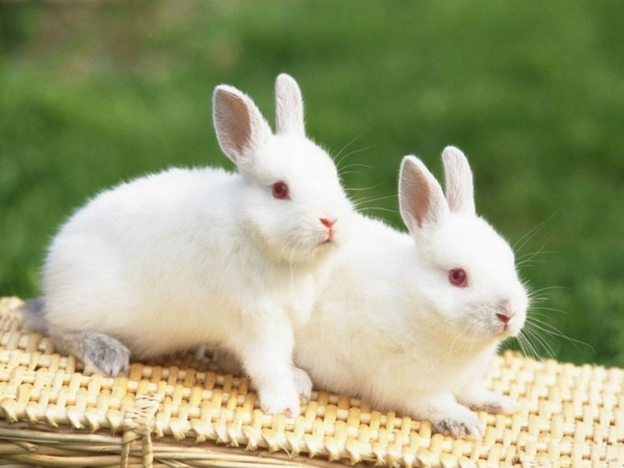
TIẾT 62 - 63- BÀI 26
KHÓA LƯỠNG PHÂN

Slide 5
Khóa lưỡng phân là kiểu phổ biến nhất trong các khóa phân loại sinh vật. Nguyên tắc: từ một tập hợp các đối tượng ban đầu được tách thành hai nhóm có đặc điểm đối lập nhau.
I. Khóa lưỡng phân là gì?


Slide 6


Nếu sử dụng khóa lưỡng phân để phân biệt thì em sử dụng các đặc điểm nào sau đây để tách?
Lá không có răng cưa
Lá có răng cưa
1. Màu sắc lá
2. Có hoa hay không?
3. Mép lá có răng cưa hay không?
Có hoa
Không có hoa

Slide 7
Có 2 dạng khóa lưỡng phân

Dạng sơ đồ phân nhánh
Dạng viết
Bước 1:
a…………….
b…………….
Bước 2:
a…………….
b…………….
Bước 3:
a…………….
b…………….
Bước 4:
a…………….
b…………….
Sinh vật
Động vật
Thực vật
Trên cạn
Dưới nước
Trên cạn
Dưới nước

Slide 8
*Mục đích của khóa lưỡng phân:

- Xác định và phân loại sinh vật
- Giúp học sinh dễ dàng hiểu các khái niệm khoa học khó hơn
- Sắp xếp một lượng lớn thông tin giúp việc xác định một sinh vật dễ dàng hơn.

Slide 9
II.XÂY DỰNG KHÓA LƯỠNG PHÂN
Bước 1: Lựa chọn đặc điểm để phân chia được các loài cần phân loại thành hai nhóm với những đặc điểm đối lập nhau cho đến khi xác định được từng loài
Bước 2: Lập sơ đồ phân loại

Slide 10
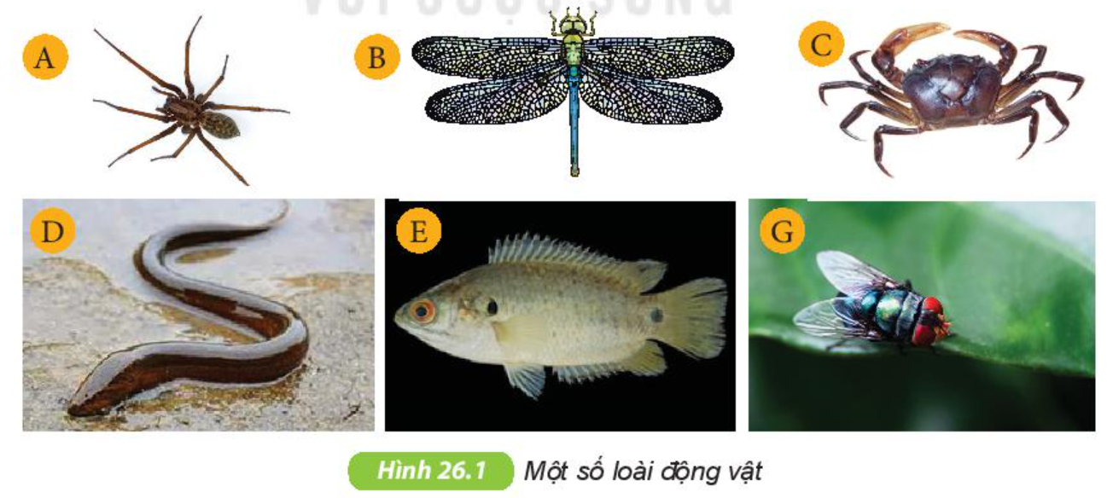
Xây dựng khóa lưỡng phân để phân loại một số động vật sau:

Slide 11
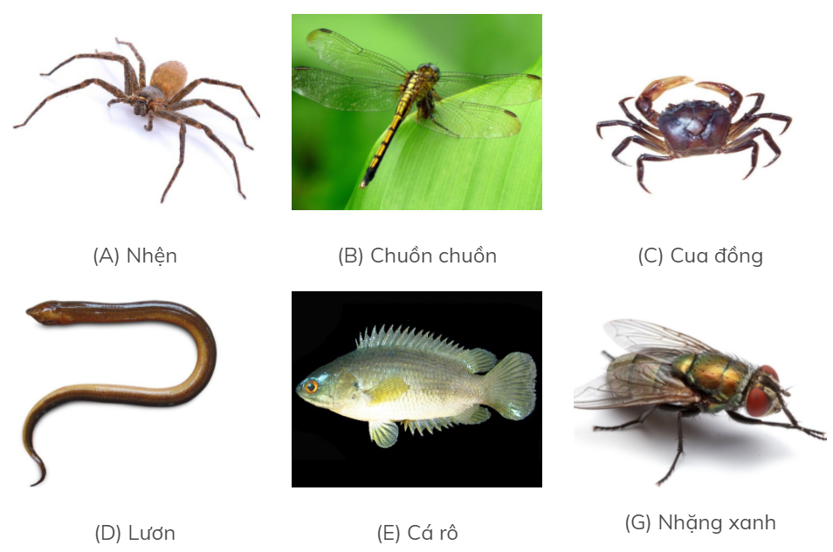
Có chân hay không có chân?
Chúng có đặc điểm đối lập nào?

Slide 12
Không có chân
Có chân

Slide 13
Không có chân
Có vảy
Có vảy hay không có vảy?
Không có vảy

Slide 14
Không có chân
Có chân

Slide 15
Không có chân
Có chân
Có vảy
Không có vảy

Slide 16
Có chân
Không có cánh
Có cánh?
Không có cánh?
Có cánh

Slide 17
Không có chân
Có chân
Không có cánh
Có cánh
Có vảy
Không có vảy

Slide 18
8 chân
Không có cánh
Có mấy chân?
10 chân

Slide 19
Không có chân
Có chân
Không có cánh
Có cánh
Có vảy
Không có vảy
8 chân
10 chân

Slide 20
4 cánh
Có cánh
Có mấy cánh?
2 cánh

Slide 21
Không có chân
Có chân
Không có cánh
Có cánh
Có vảy
Không có vảy
8 chân
10 chân
4 cánh
2 cánh

Slide 22

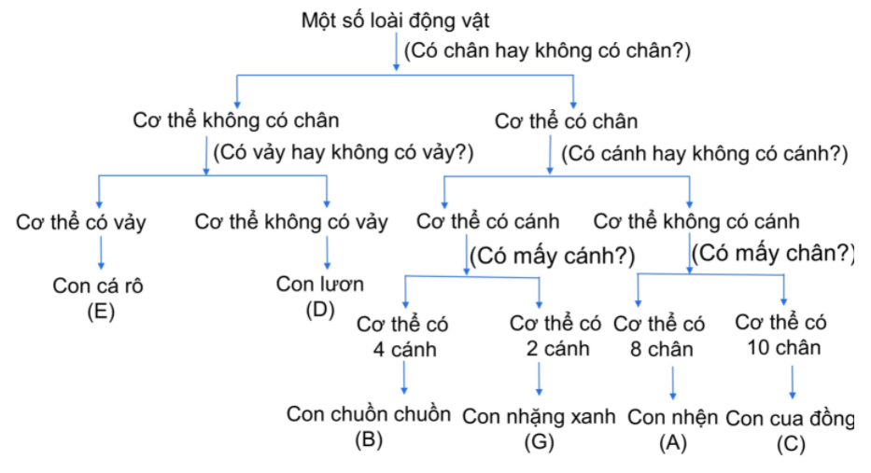
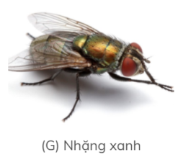



Slide 23
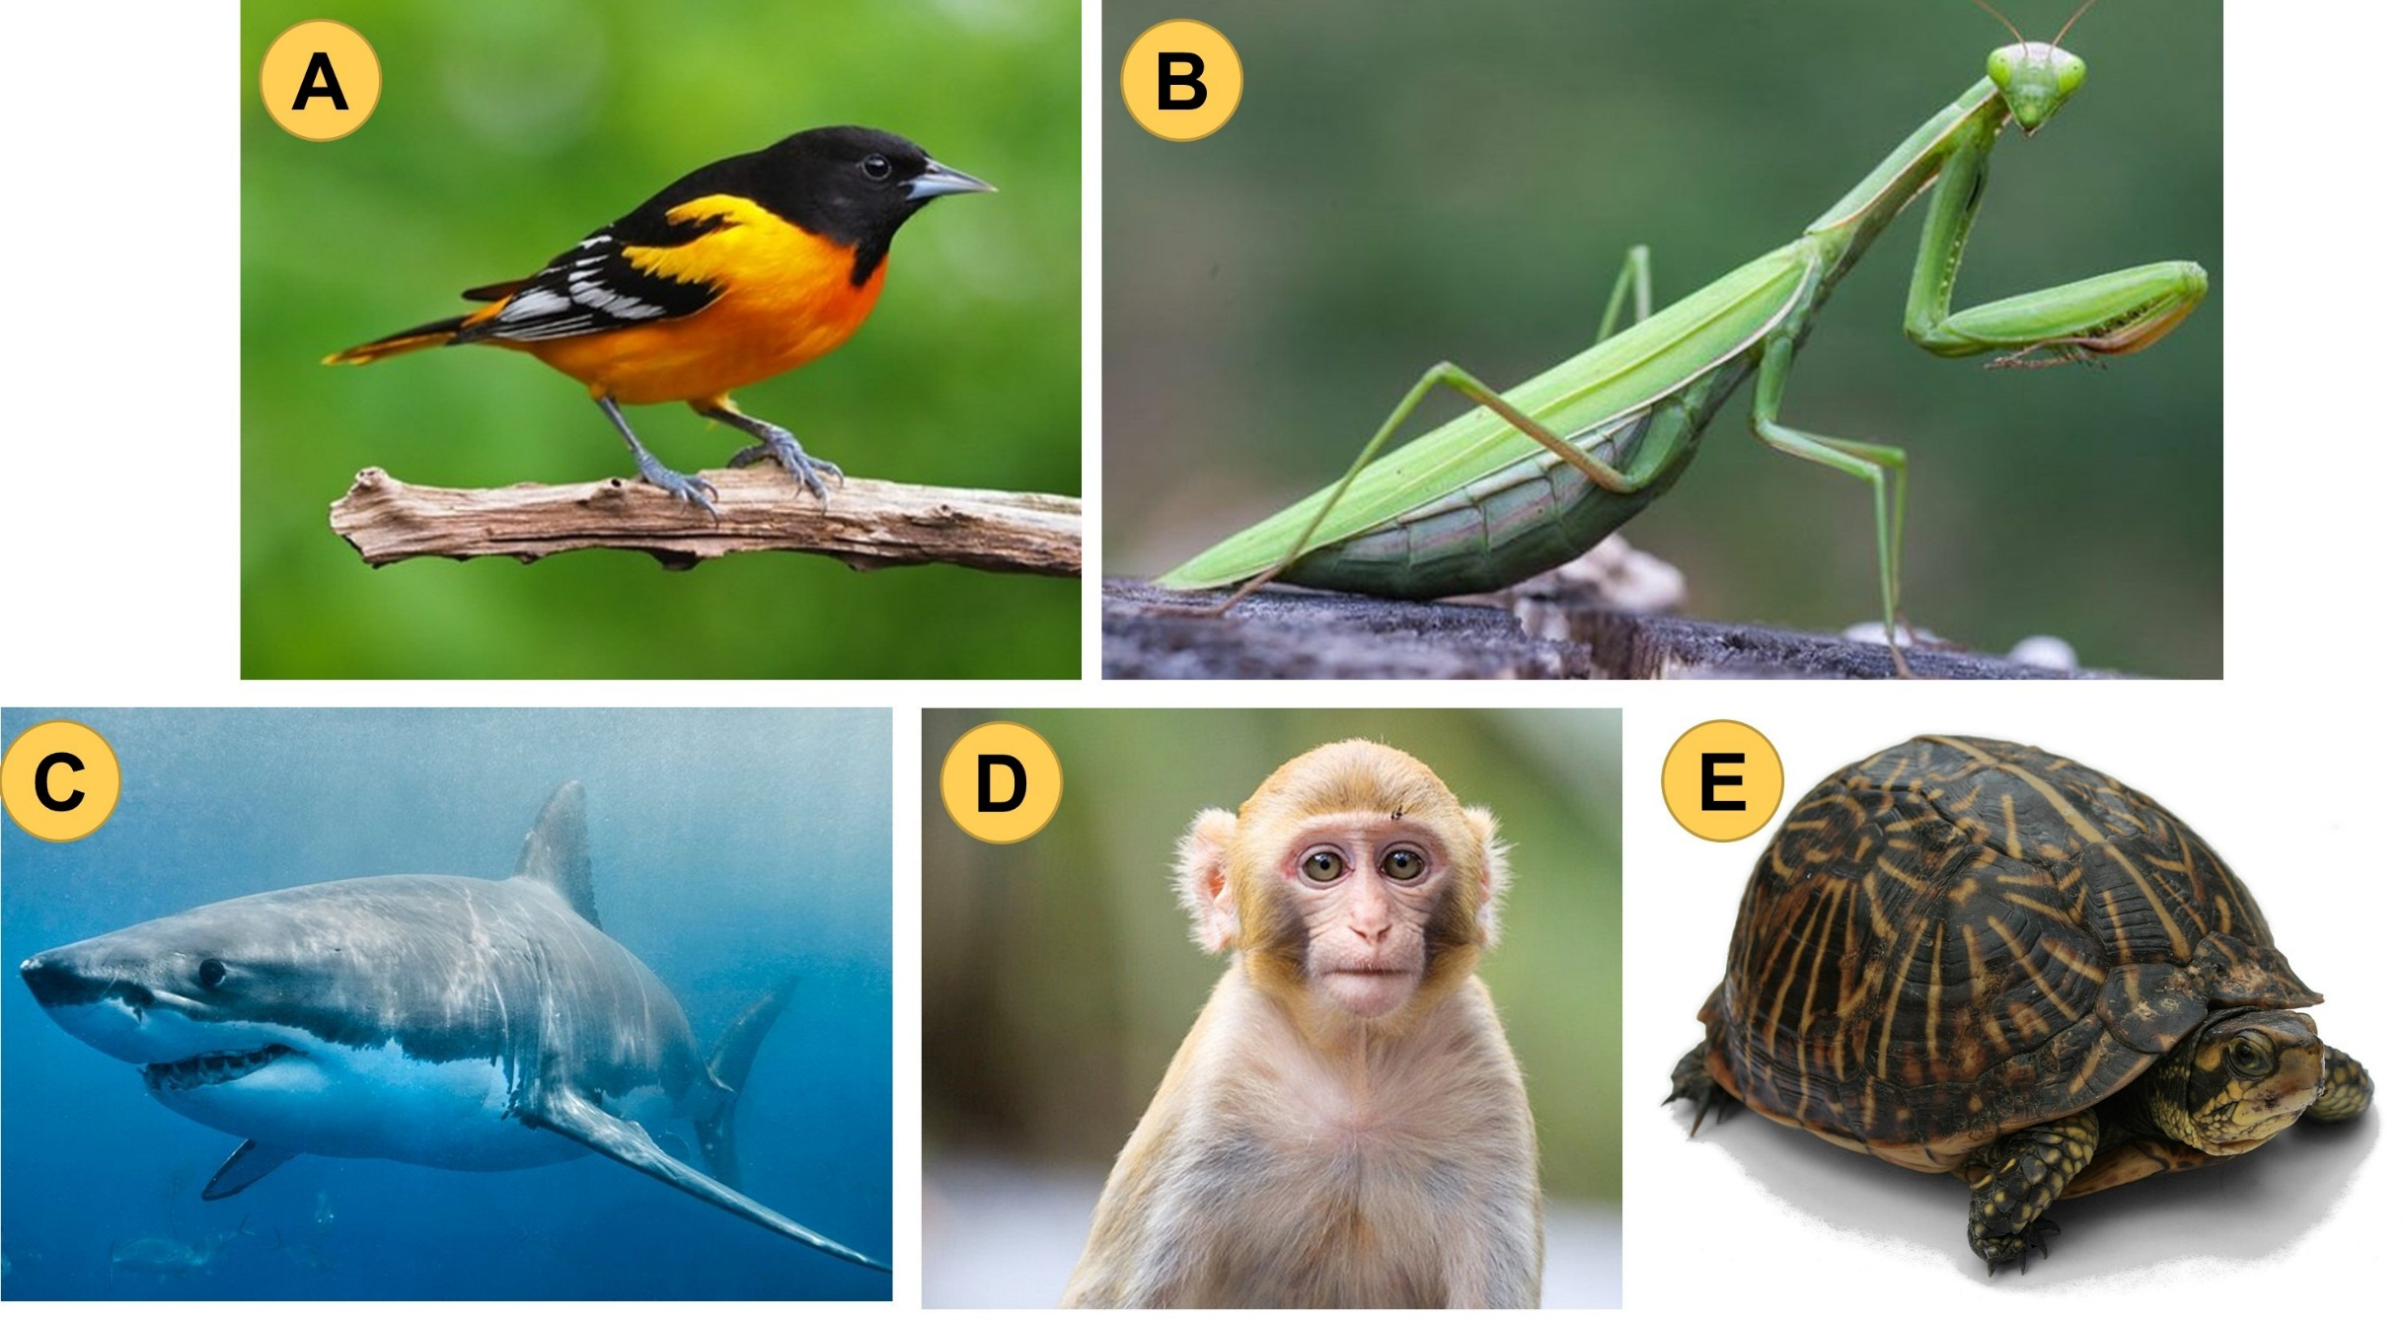
Cho các loài sinh vật dưới đây. Tiến hành xây dựng khóa lưỡng phân để phân loại chúng.

Slide 24
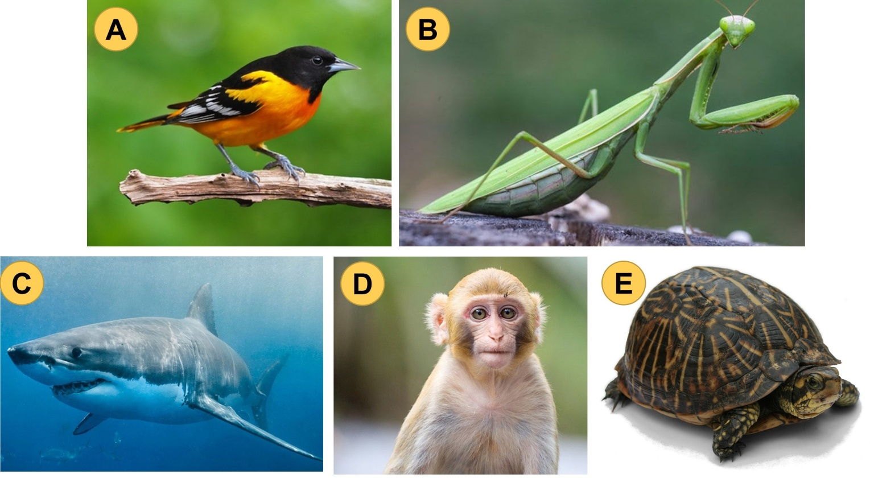



Gợi ý
Có chân hay không có chân?
Có cánh hay không có cánh?
Có mỏ hay không có mỏ?
Có lông mao hay không có lông mao?

Slide 25
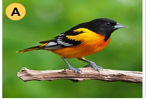
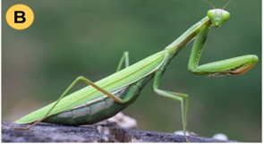
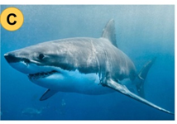
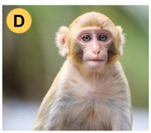
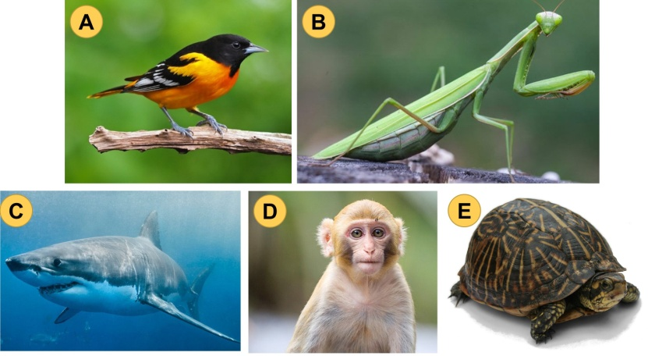

Chim, bọ ngựa, cá voi, khỉ, rùa
VẬN DỤNG
Có chân
Không có chân
Có cánh
Không có cánh
Có mỏ
Không có mỏ
Có lông
Không có lông

Slide 26

LUYỆN TẬP

Slide 27
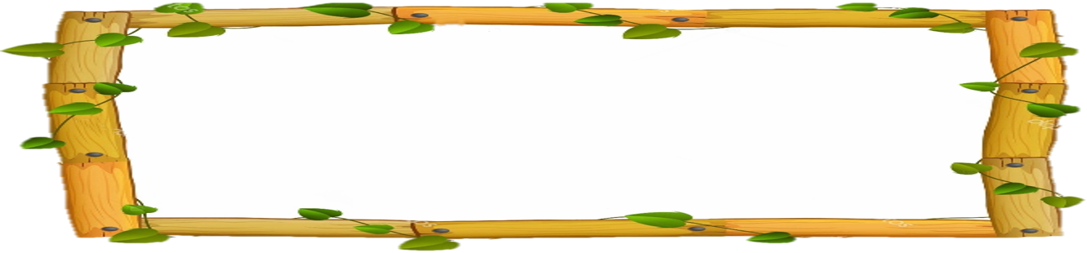
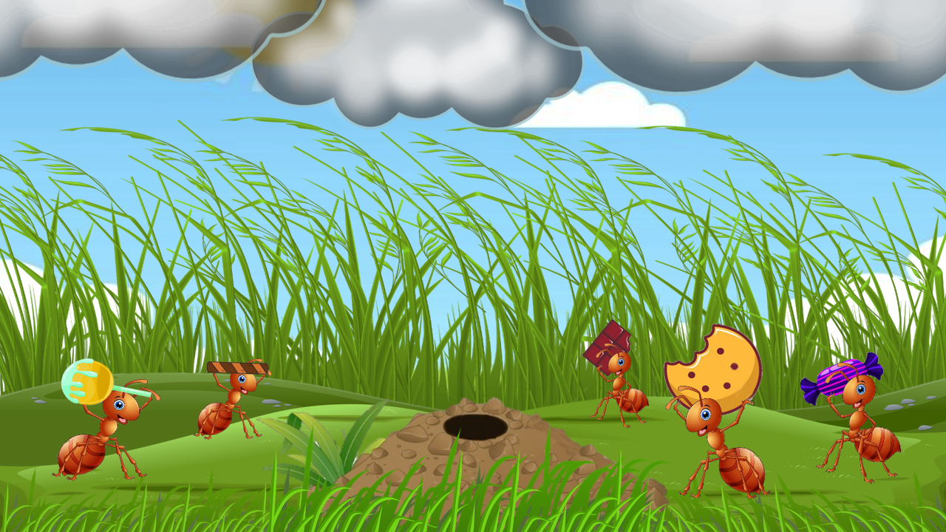


KIẾN VỀ TỔ

Slide 28


Hãy giúp các chú kiến mang thức ăn về tổ trước khi trời mưa bằng cách trả lời đúng các câu hỏi.

Slide 29


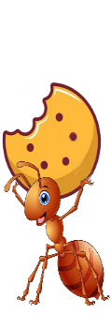


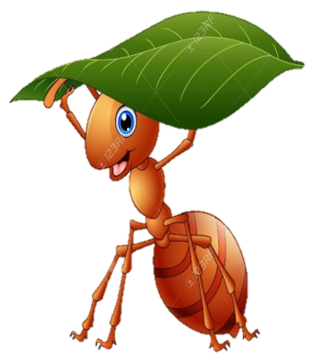
3
1
2
4

Slide 30
1
Khi tiến hành xây dựng khóa lưỡng phân để phân loại một nhóm sinh vật cần tuân thủ theo nguyên tắc nào?
A. Từ một tập hợp sinh vật ban đầu tách thành hai nhóm có môi trường sống khác nhau. | B. Từ một tập hợp sinh vật ban đầu tách thành hai nhóm có cơ quan di chuyển khác nhau.
C. Từ một tập hợp sinh vật ban đầu tách thành hai nhóm có những đặc điểm đối lập nhau. | D. Từ một tập hợp sinh vật ban đầu tách thành hai nhóm có kiểu dinh dưỡng khác nhau.
C

Slide 31
2
Đặc điểm đối lập của con chim gõ kiến và con chim đà điểu là?
A. Biết bay và không biết bay | B. Có mỏ và không có mỏ
C. Có cánh và không có cánh | D. Có lông vũ và không có lông vũ
A

Slide 32
3
Khóa lưỡng phân sẽ được dừng phân loại khi nào?
A. Khi các loài sinh vật cần phân loại quá nhiều | B. Khi các loài sinh vật cần phân loại quá ít
C. Khi các loài sinh vật cần phân loại có điểm khác nhau | D. Khi đã phân loại triệt để được các loài sinh vật
D

Slide 33
4
Ý nghĩa của khóa phân loại sinh vật là gì?
A. Tăng mức độ đa dạng sinh học | B. Giúp nhận diện nhanh các loài ngoài thiên nhiên.
C. Giúp xác định vị trí phân loại của loài một cách thuận lợi | D. Giúp tìm ra những đặc điểm giống nhau giữa các sinh vật.
C

Slide 34
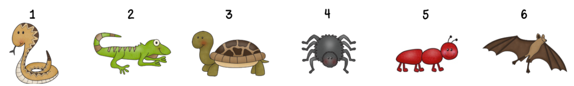
Vận dụng - Luyện tập
Xây dựng khóa lưỡng phân của các động vật sau:

Slide 35

NHIỆM VỤ VỀ NHÀ
- Học bài.
-Xây dựng khoá lưỡng phân cho các loài sinh vật em gặp trong khu vực nhà em
( khoảng 5-6 sinh vật).
- Chuẩn bị bài 27: Vi khuẩn.

Slide 36


